Slide 1
A. 표지 (프로젝트명, 팀원)
Enjoy
Enjoy Trip
Enjoy
Enjoy Trip
🛫
🛫
CodeTourist (이동영, 이정명)
Trip
Trip

Slide 2
B. 목차
목차
기획 배경 및 목표
추진 계획 (일정)
시장분석
개발 결과
기대효과
개발후기
참조

Slide 3
C. 기획 배경 및 목표 (추가 내용 중심으로)
기획 배경
목표

Slide 4
D. 추진 계획 (일정) : 팀 전체 일정 및 개인별 업무 진행 일정 (결과 일정)
추진일정 (5월)
17

Slide 5
E. 시장분석 : 유사한 제품 및 서비스의 장단점 분석, 차별화 전략 기술.
시장분석
유사 제품 리스트
장단점 분석 / 차별화 전략

Slide 6
F. 개발 결과 (기술관련 내용 작성)
개발환경 및 전체 시스템 구조도.
화면 흐름도 (주요 화면) – 시연 동영상
적용한 패턴과 핵심 알고리즘
개발 결과
개발 환경 및 전체 시스템 구조도
화면 흐름도 (주요 화면 / 보조 화면)+ 시연 영상
적용한 패턴
핵심 알고리즘

Slide 7
G. 기대효과
기대효과
현 시점 기준
미래 시점 기준

Slide 8
H. 개발 후기 : 프로젝트 진행 팀 사진 및 개인별
개발 후기 (이동영)
개발 후기 (이정명)

Slide 9
Service
Logo
🛫 Enjoy Trip
Enjoy
🛫
Trip
Color
51, 38, 132
#8294C4
115,115,115
#ACB1D6
237,235,223
#DBDFEA
#FFEAD2

Slide 10
TTS
Typecast - 호빈이
https://app.typecast.ai/ko/editor?projectId=P31qqvL8QlKeKlKUcSJnF
Stack

Slide 11
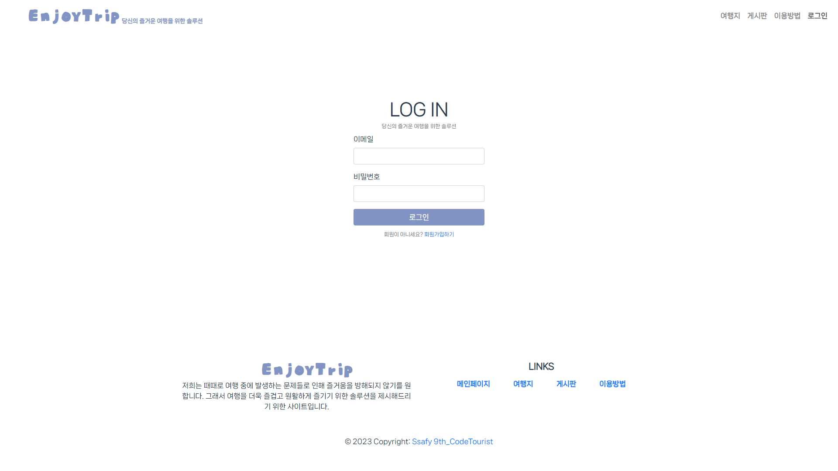
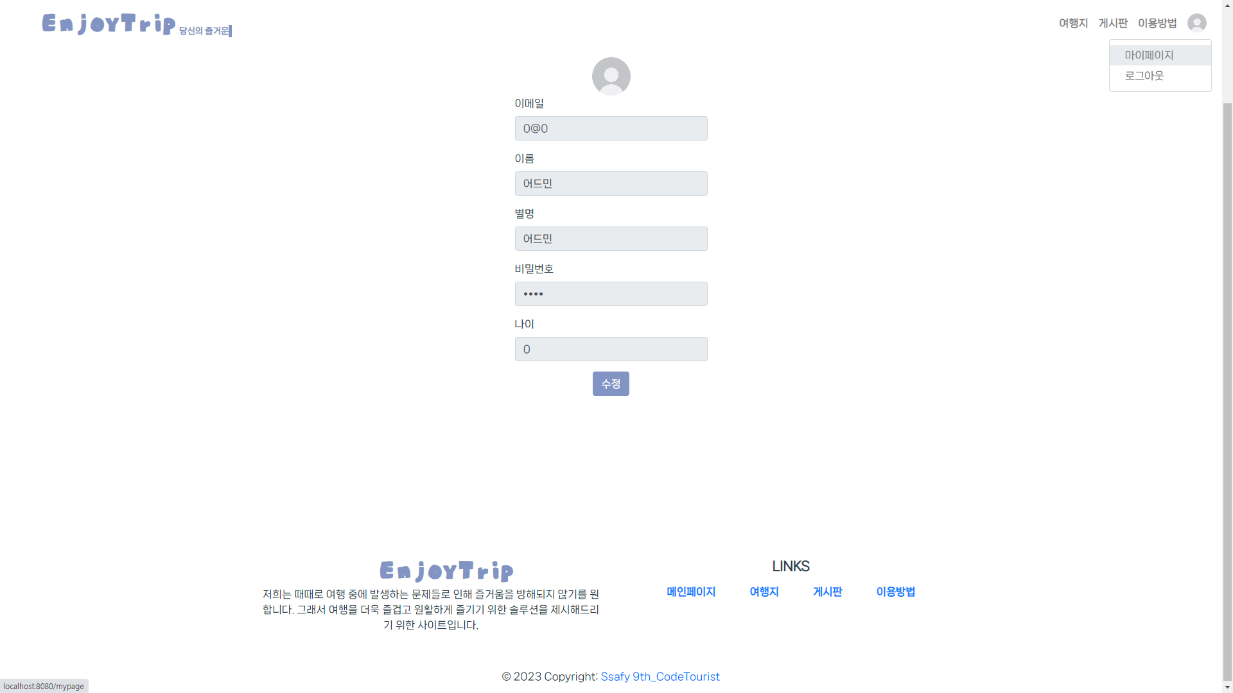
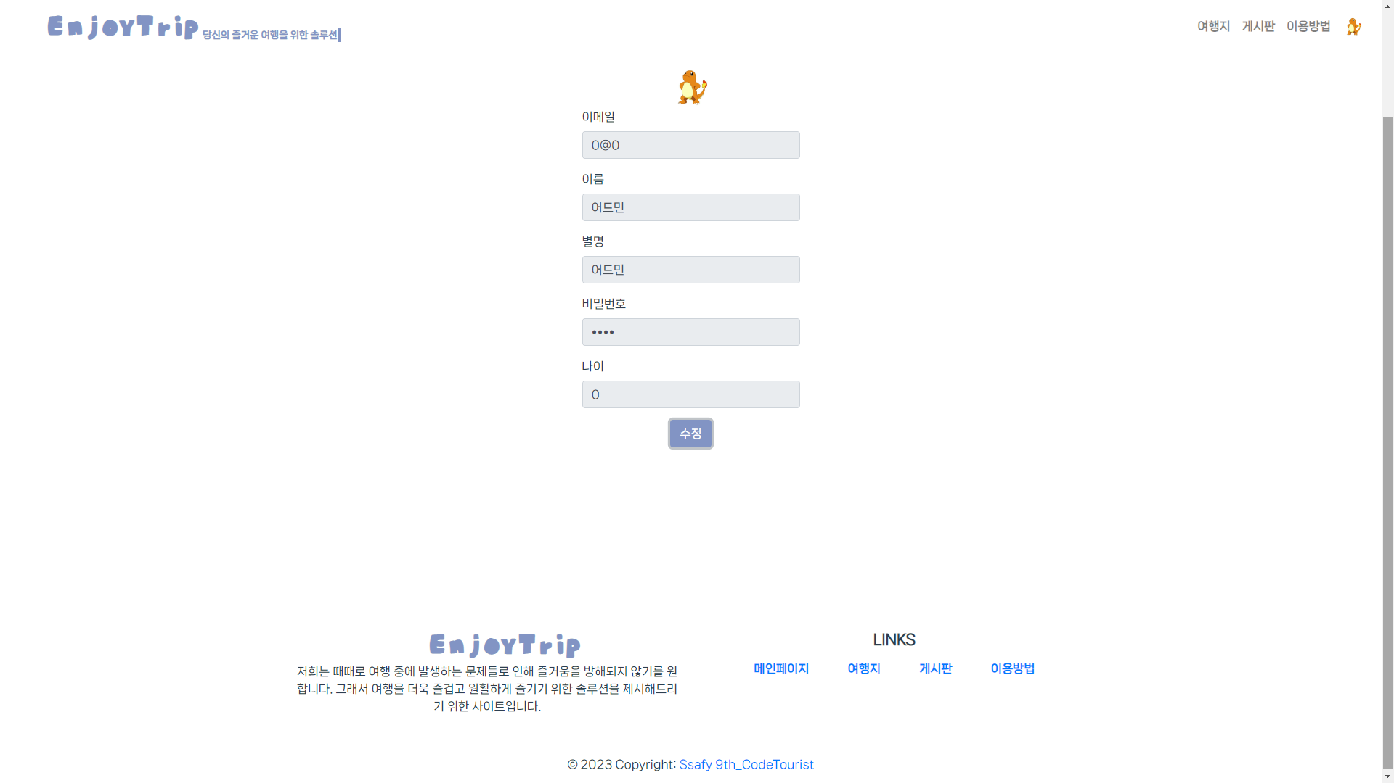
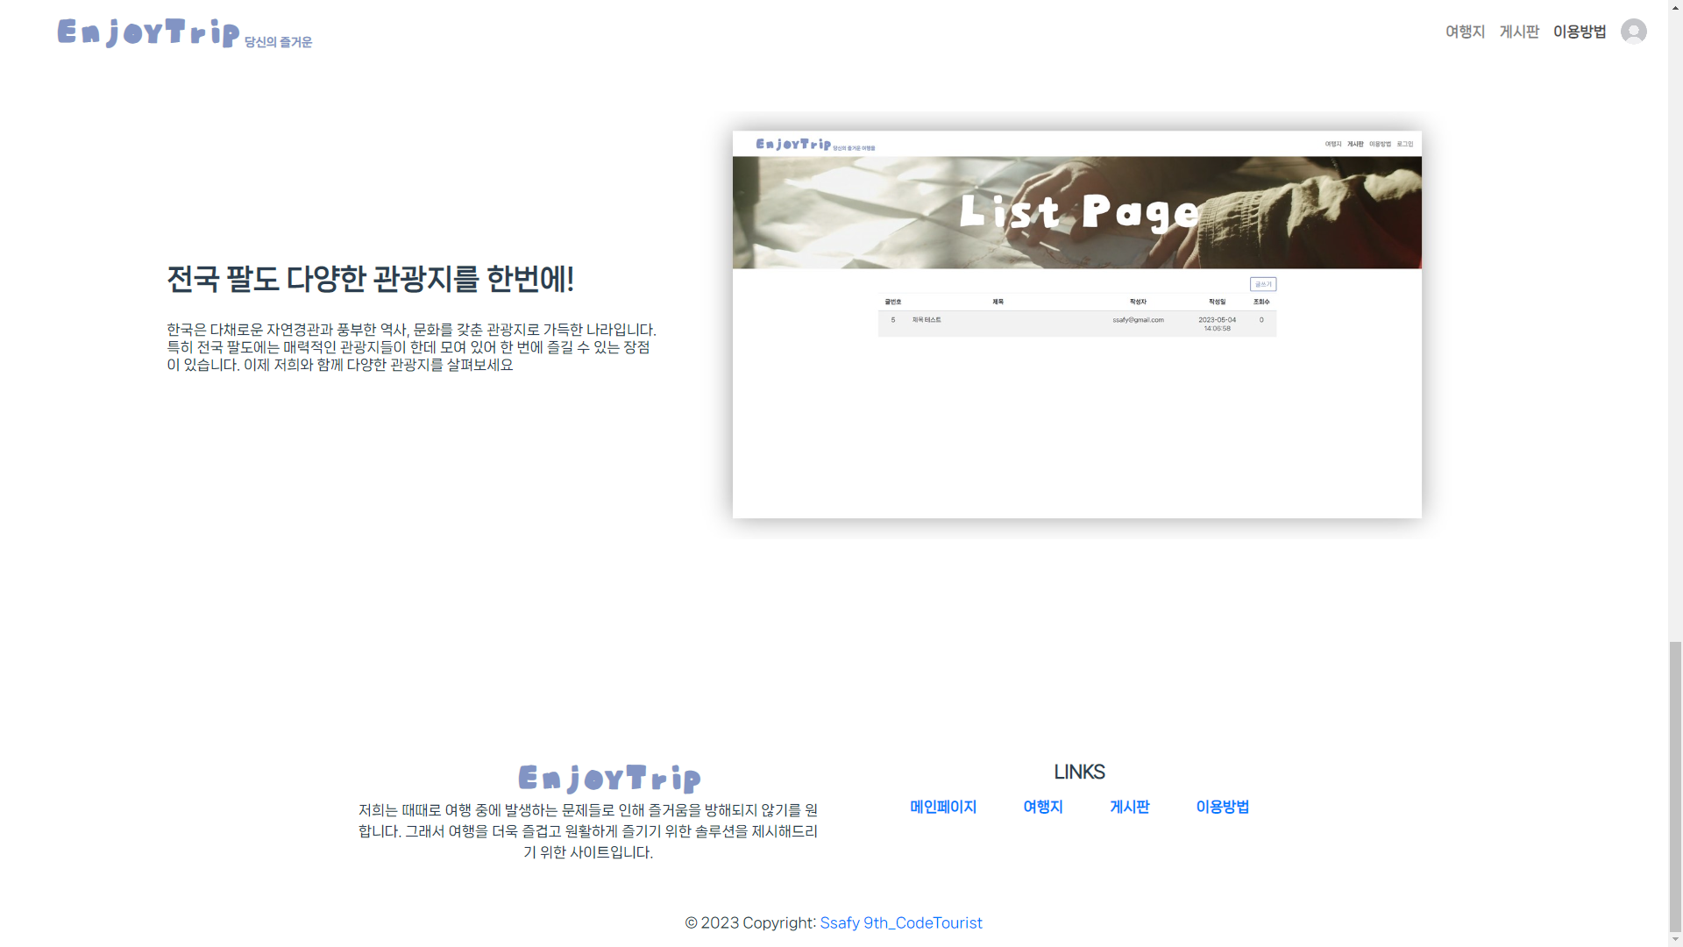
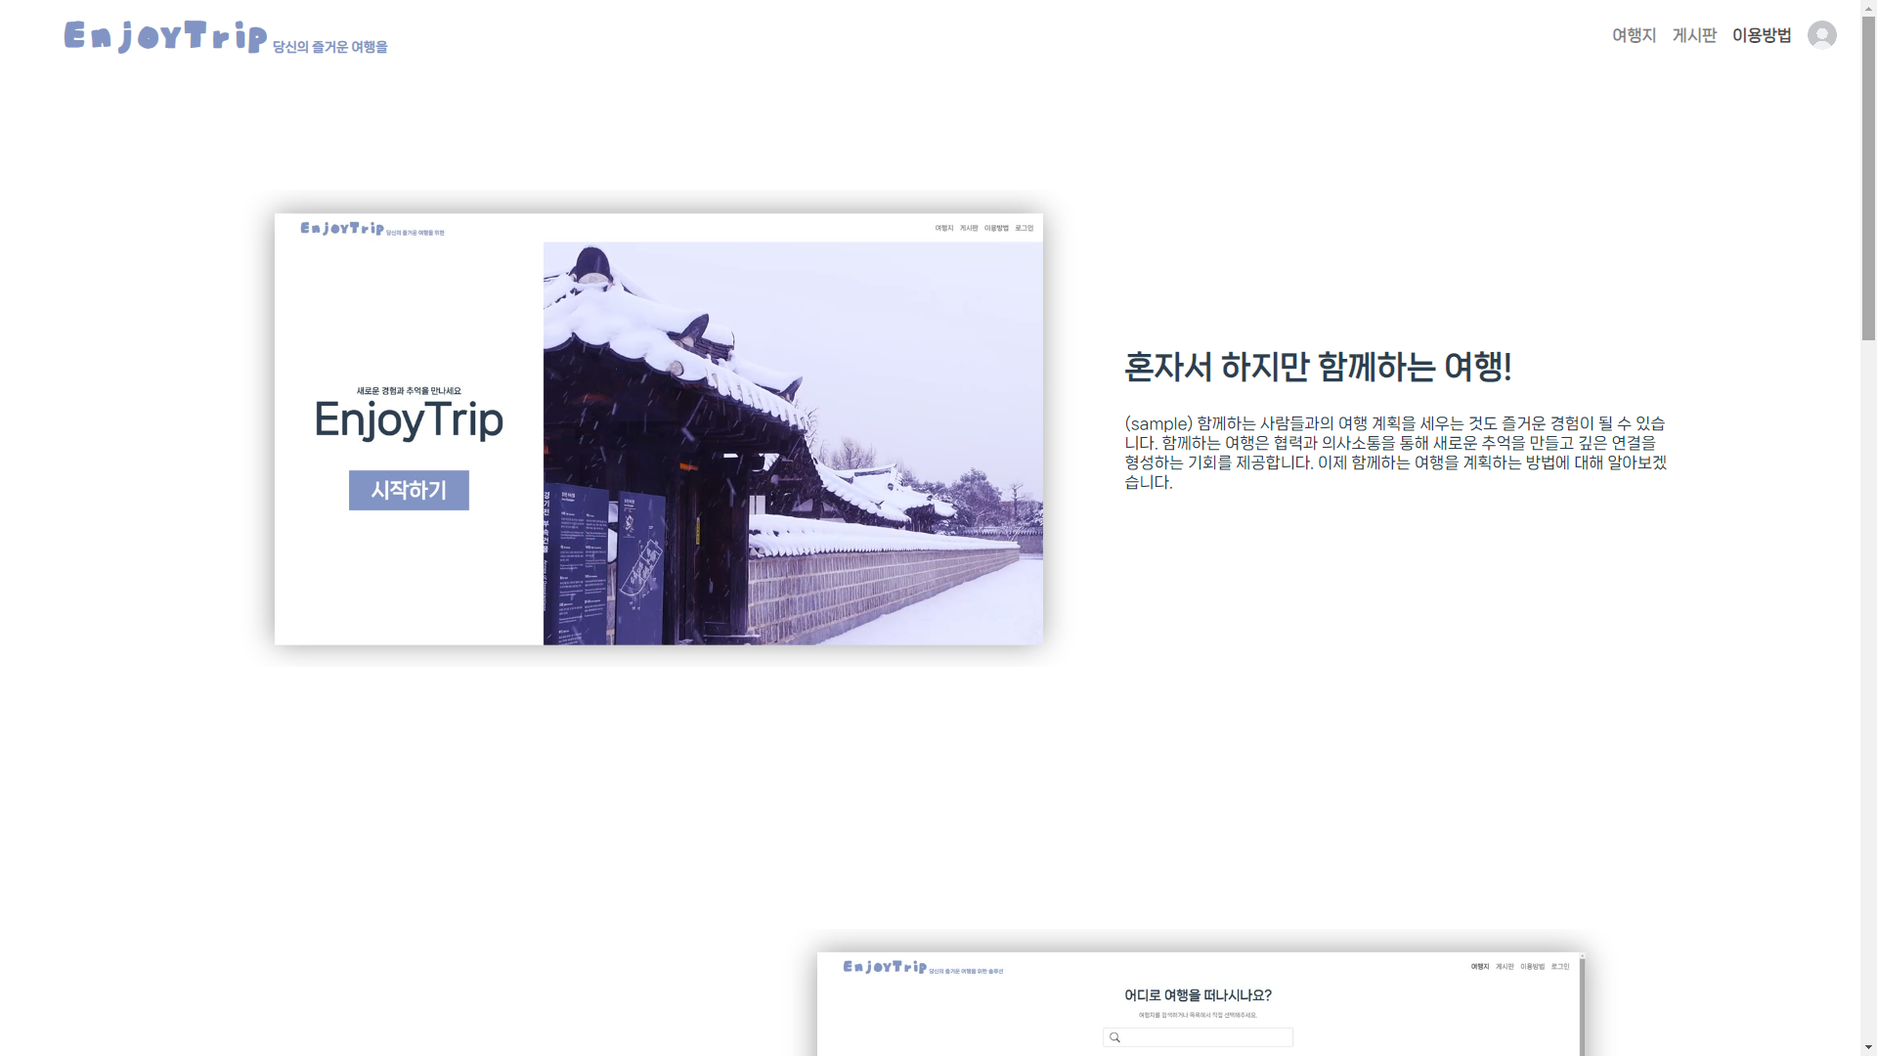
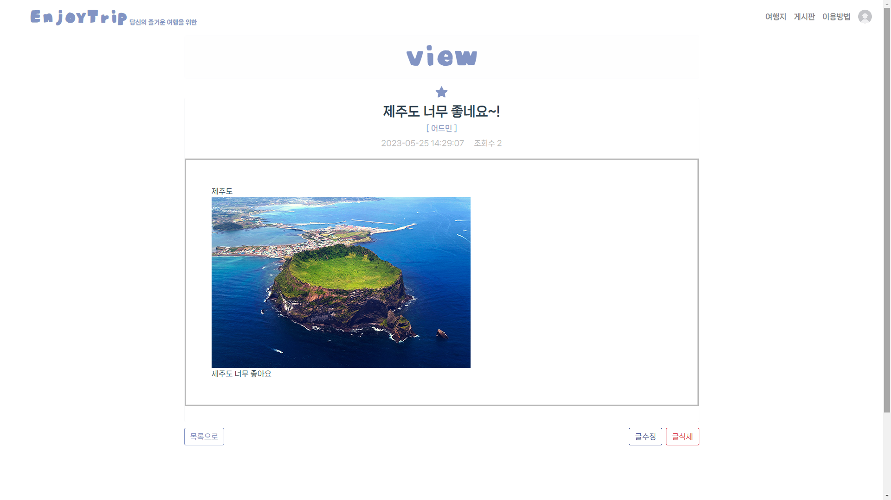
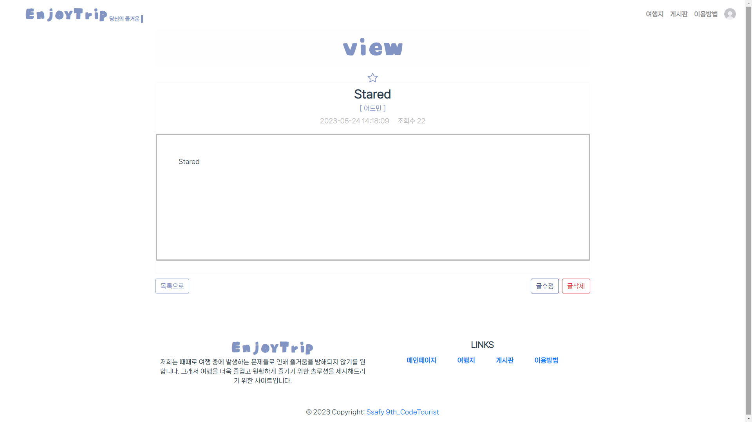
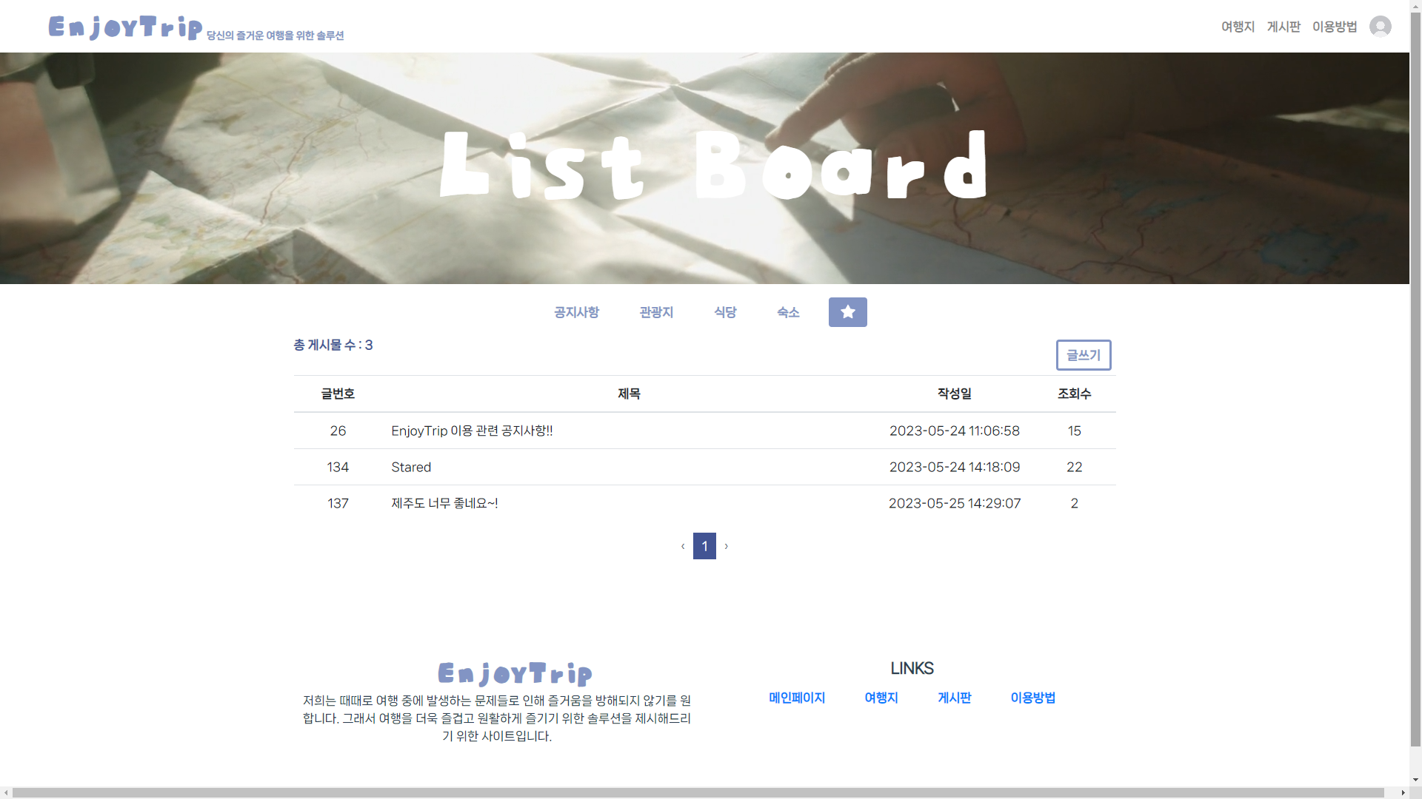
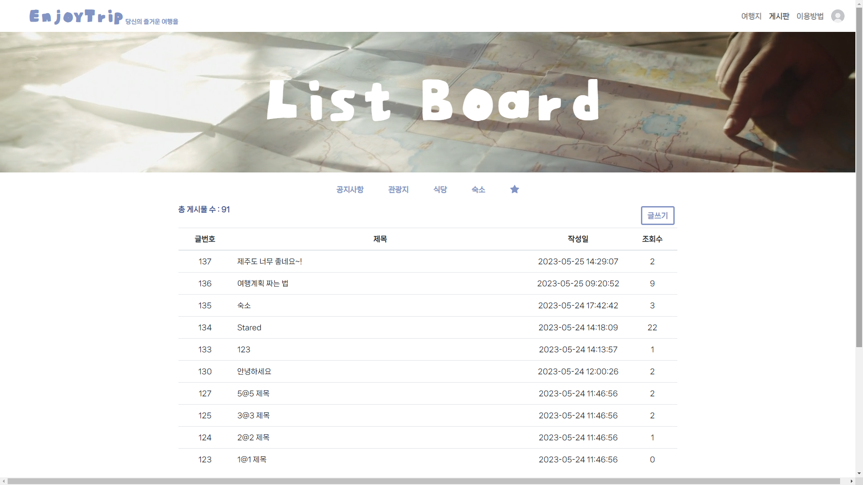
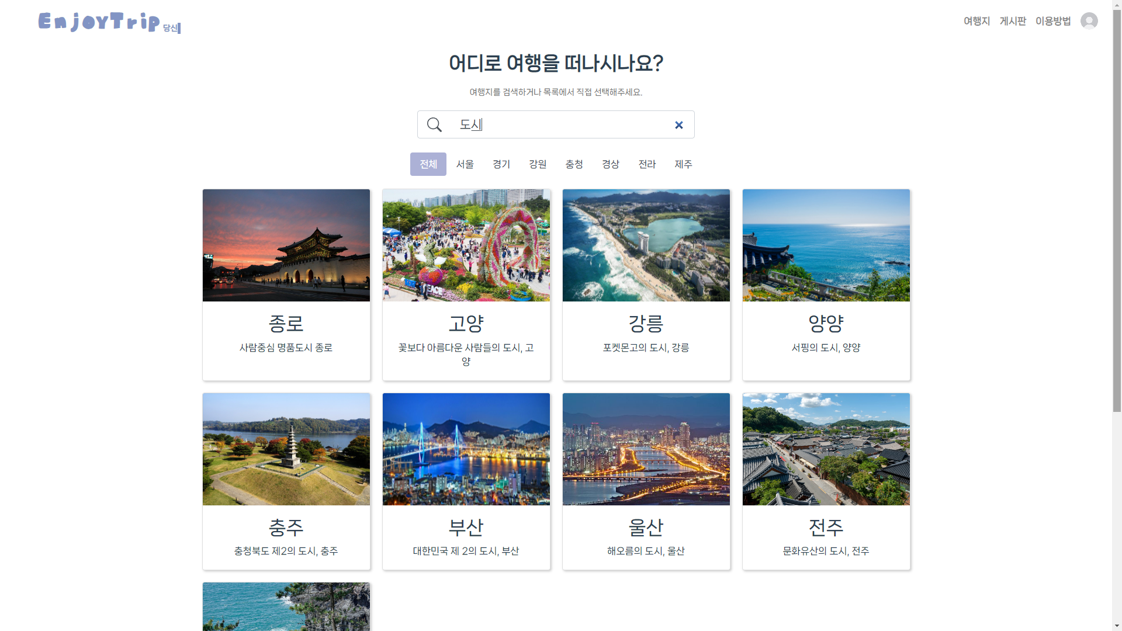
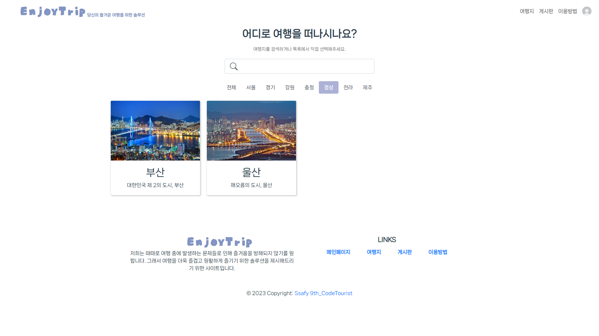
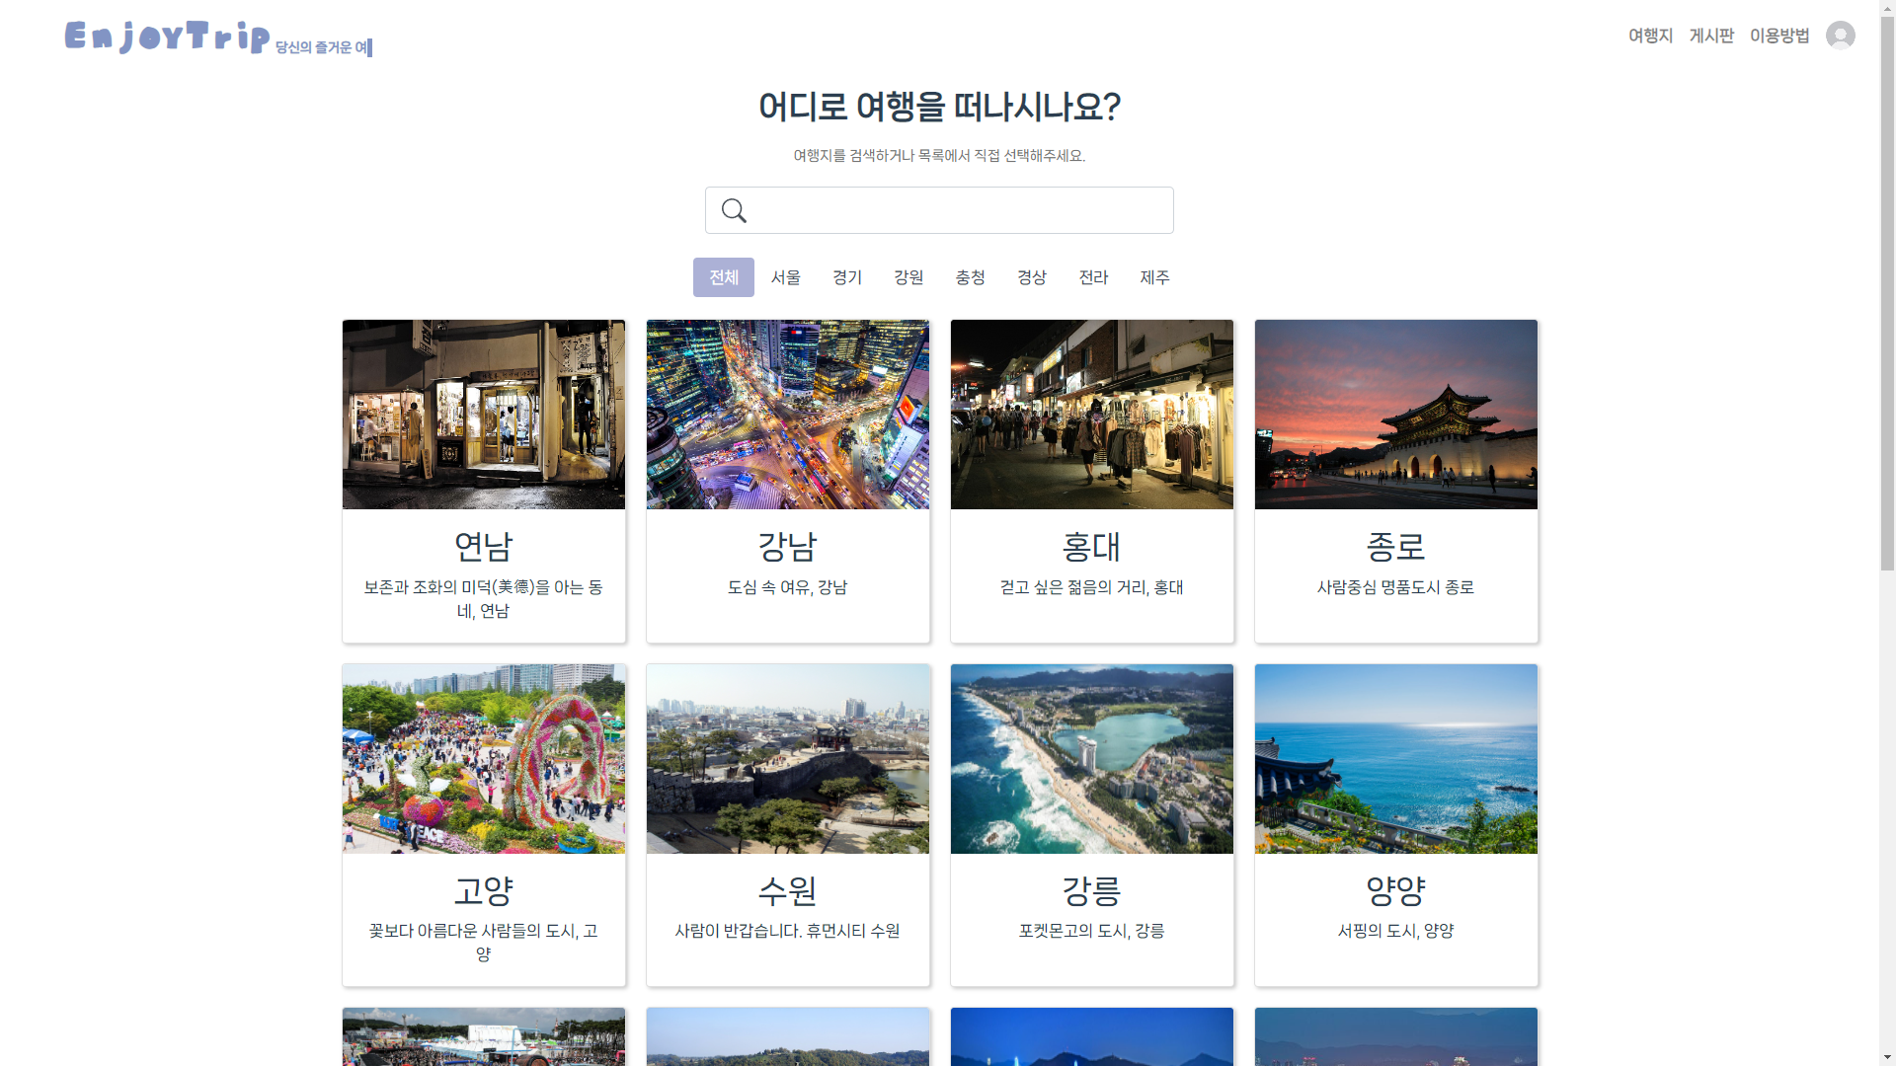
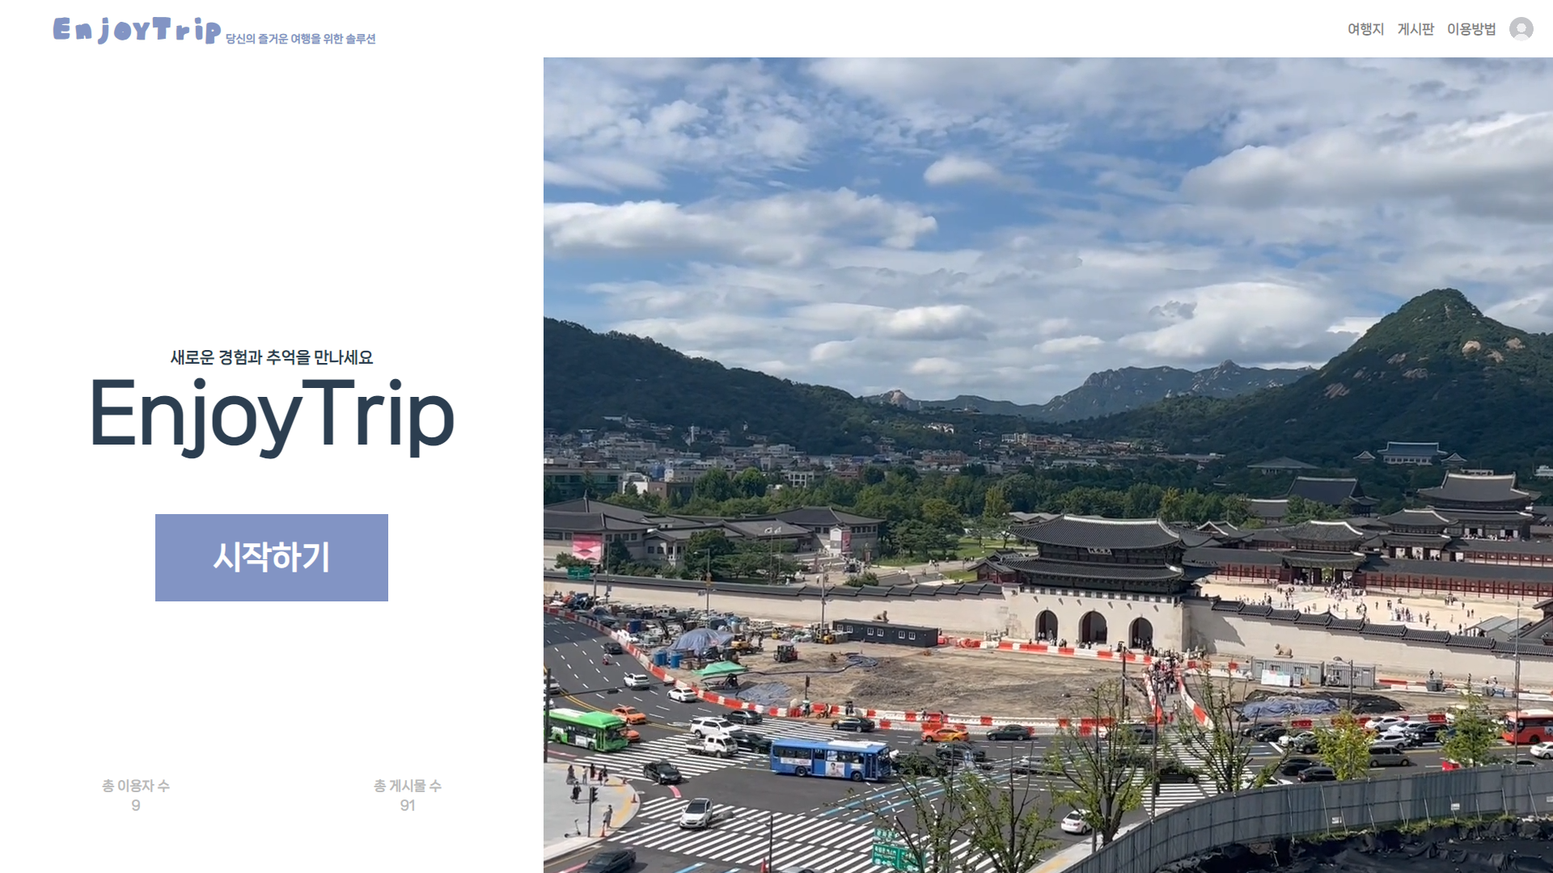

Slide 14


② PPT에 추가할 항목
A. 표지 (프로젝트명, 팀원)
B. 목차
C. 기획 배경 및 목표 (추가 내용 중심으로)
D. 추진 계획 (일정) : 팀 전체 일정 및 개인별 업무 진행 일정 (결과 일정)
E. 시장분석 : 유사한 제품 및 서비스의 장단점 분석, 차별화 전략 기술.
F. 개발 결과 (기술관련 내용 작성)
개발환경 및 전체 시스템 구조도.
화면 흐름도 (주요 화면) – 시연 동영상
적용한 패턴과 핵심 알고리즘
G. 기대효과
H. 개발 후기 : 프로젝트 진행 팀 사진 및 개인별

Slide 15
Service
Logo
Enjoy
🛫 Enjoy Trip
🛫
Trip
🛫 Enjoy Trip
Developer

